Slide 1
IMPLEMENTACIÓN DE SISTEMAS DE GESTIÓN
Luis Clavijo Ayala

Slide 2
Capítulo 9
Evaluación del desempeño

Slide 3
9.1 Seguimiento, medición, análisis y evaluación
La organización debe determinar :
A qué es necesario hacer seguimiento y qué es necesario medir, relacionado con:
1) La conformidad de los productos y los servicios
2) El nivel de satisfacción de los clientes
3) El desempeño y la eficiencia del SGC
1) sus operaciones que puedan tener un impacto ambiental significativo;
2) sus obligaciones de cumplimiento;
3) los controles operacionales;
4) el avance hacia los objetivos ambientales de la organización, a través de indicadores;
Obligación de implementar mecanismos de monitoreo, revisión e inspección, para evaluar el desempeño del sistema, pero también el cumplimiento.

Slide 4

9.1 Seguimiento, medición, análisis y evaluación
ISO no sugiere ninguna metodología especial para medir un Sistema de Gestión. No obstante, hablando de indicadores, podemos considerar algunas de las siguientes opciones:
CALIDAD:
- La satisfacción del cliente: El número de reclamaciones de los clientes puede ser un indicador válido. Las encuestas de satisfacción también pueden emplearse en este sentido.
- Medida de calidad “definitoria”: Consiste en medir “tasas de aprobación”, o idear una medida DPMO (defectos por millón de oportunidades), donde una parte clave del proceso detecta fallas críticas antes de que alcancen al cliente.
- Desempeño financiero: para muchos profesionales de la calidad, el buen comportamiento de los indicadores financieros está directamente relacionado con el éxito de la gestión de la calidad. Sin embargo, aunque es un indicador lógico, puede evidenciar errores en la gestión de la calidad demasiado tarde.

Slide 5
9.1 Seguimiento, medición, análisis y evaluación
AMBIENTE:
- El volumen de los vertidos y la concentración de parámetros significativos.
- Cantidad y tipo de residuos generados.
- Cantidad y composición de las emisiones atmosféricas.
Niveles de ruido, tanto en el interior como en el exterior.
Evaluación del cumplimiento legal
Para poder realizar el seguimiento y la evaluación de los aspectos determinados se van a utilizar indicadores ambientales

Slide 6
9.1 Seguimiento, medición, análisis y evaluación
SEGURIDAD:
Medición de accidentes e incidentes: Llevar un recuento del número de eventos de accidentes e incidentes permite llevar un control de la evolución experimentada cada año y conocer así, cómo nuestro SG-SST está mejorando.
Medición del llamado coste de la enfermedad: Esta medición, se puede llevar a cabo contabilizando el total del tiempo por enfermedades que han tomado nuestros empleados y asignándole el correspondiente coste. Así pues, la tasa de enfermedad calculada, puede compararse con el promedio de nuestro país o área de referencia o con un coste de referencia de nuestra organización, proporcionando esto, un incentivo en base al cual mejorar.
Indicadores de seguridad:

Slide 7
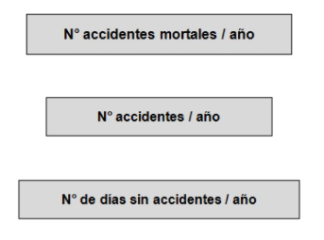
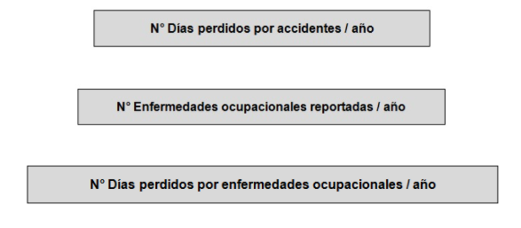
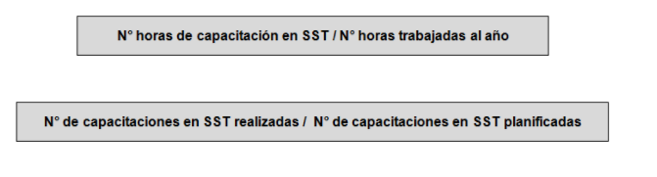

9.1 Seguimiento, medición, análisis y evaluación

Slide 8

9.2 Auditoría interna
La organización debe llevar a cabo auditorías internas a intervalos planificados para proporcionar información acerca de si el sistema de gestión es conforme a las normas ISO
La organización debe conservar información documentada como evidencia de la implementación del programa de auditoría y de los resultados de ésta.

Slide 9
9.3 Revisión por la dirección
Tomar acciones para mejorar continuamente el desempeño de los procesos. Debe revisar y mejorar continuamente el Sistema de Gestión con el objetivo de mejorar el rendimiento general.
Se lleva a cabo una reunión que se ha de hacer de forma periódica, al menos una vez al año, para hacer un resumen de todo lo que ha acontecido ese año que se está analizando.

Slide 10
9.3 Revisión por la dirección
¿Qué asuntos tratar en la reunión?
Revisiones por dirección anteriores y elementos de salida.
Los cambios en las cuestiones externas e internas pertinentes al sistema
La satisfacción de cliente y la retroalimentación de las partes interesadas
Los resultados de las auditorías internas
Los resultados del seguimiento y medición
El grado en que se han logrado los objetivos del sistema de gestión
Seguridad y salud de los trabajadores
Las no conformidades y acciones correctivas
El desempeño de los proveedores
La adecuación de los recursos
El comportamiento ambiental de la empresa

Slide 11

Capítulo 10
Mejora

Slide 12
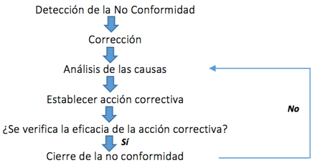
10.2. No conformidad y acción correctiva
Las acciones correctivas deben ser apropiadas a la importancia de los efectos de las no conformidades encontradas especialmente durante la auditoria interna.
La organización debe conservar información documentada como evidencia de:
- La naturaleza de las no conformidades y cualquier acción tomada posteriormente.
- Los resultados de cualquier acción correctiva.

Slide 13
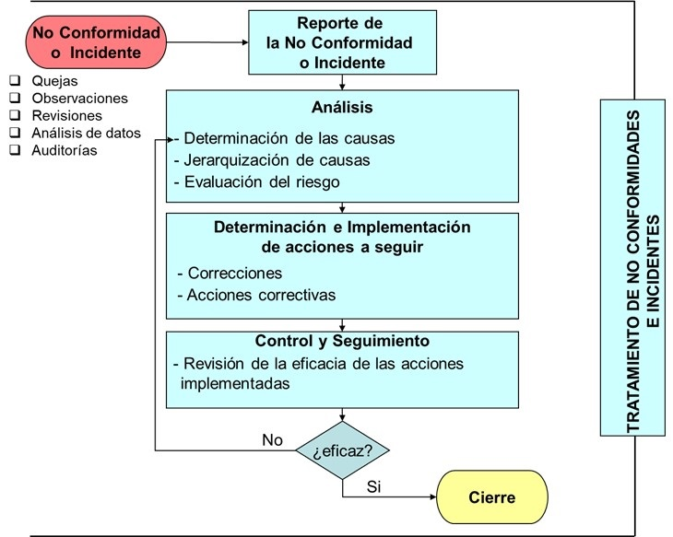
10.2. No conformidad y acción correctiva
Incidente: término propio de ISO 45001

Slide 14
10.3. Mejora continua
La organización debe mejorar continuamente la conveniencia, adecuación y eficacia del sistema de gestión para mejorar el desempeño en la calidad, gestión ambiental o gestión de la seguridad y salud
La organización determina el ritmo, el alcance y los tiempos de las acciones que apoyan la mejora continua.
Esto quiere decir, que no nos lancemos a «mejorar» como locos, sino que tengamos en cuenta las opciones de mejora provenientes de las auditorías
Lo que dice la norma

Slide 15
10.3. Mejora continua
Mejora continua
Revisión por la dirección
Auditoría interna
Acción correctiva
Medición y seguimiento
9.3
9.2
9.1
10.2

Slide 16
¿PREGUNTAS?….

